Slide 1
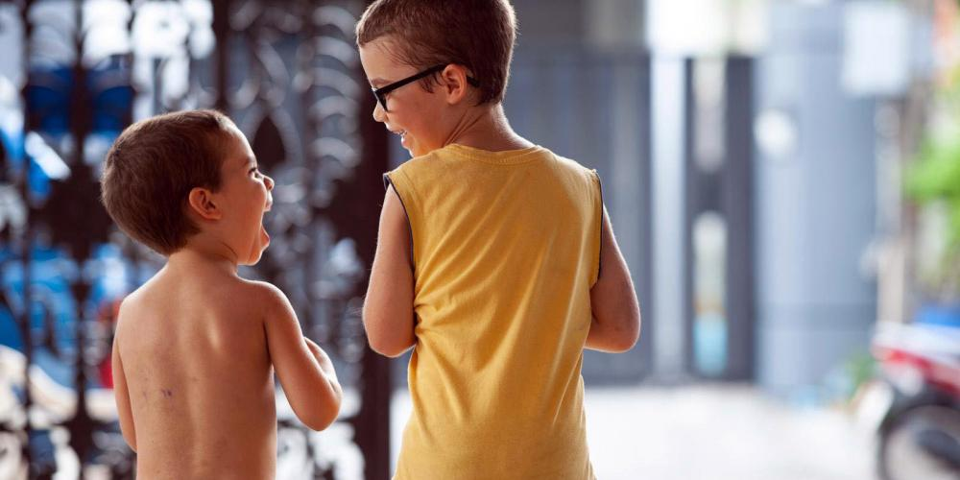
Asher, šestiletý chlapec a jeho starší bratr pomáhají v Bangkoku, Thajsku, připravovat lidi na setkání s Bohem
„Připravte se na setkání se svým Bohem“ (Amos 4,12)

Slide 2
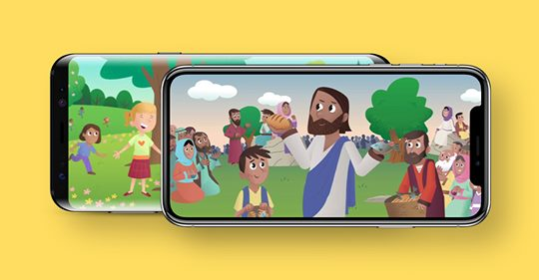
Bible pro děti – bezplatná aplikace, animované příběhy pro děti o Ježíši Kristu

Slide 3
„Choďme v Hospodinově světle!“ Iz 2,1-5
Ž 104,1-9
„Já jsem světlo světa“ (Jn 8,12).

Slide 4
Slovo o Judsku a Jeruzalému, jež ve vidění přijal Izajáš, syn Amósův. 2 I stane se v posledních dnech, že se hora Hospodinova domu bude tyčit nad vrcholy hor, bude povznesena nad pahorky a budou k ní proudit všechny pronárody. 3 Mnohé národy půjdou a budou se pobízet: „Pojďte, vystupme na horu Hospodinovu, do domu Boha Jákobova. Bude nás učit svým cestám a my po jeho stezkách budeme chodit.“ Ze Sijónu vyjde zákon, slovo Hospodinovo z Jeruzaléma. 4 On bude soudit pronárody, on ztrestá národy mnohé. I překují své meče na radlice, svá kopí na vinařské nože. Pronárod nepozdvihne meč proti pronárodu, nebudou se již cvičit v boji. 5 Nuže, dome Jákobův, choďme v Hospodinově světle!
Iz 2,1-5
1 Dobrořeč, duše má, Hospodinu! Hospodine, Bože můj, jak jsi veliký! Oděl ses vznešeností a slávou, 2 zahalil světlem jako rouchem. Jako zdobený strop jsi nad námi rozklenul nebesa. 3 Nahoře, nad vodami ses usídlil, oblaka jsou tvými vozy, vznášíš se na křídlech větru. 4 Užíváš větru jako poslů, blesky jsou tví služebníci. 5 Založil jsi zemi na pevných základech, nemůže se nikdy zbortit. 6 Propasti i hory jsi přikryl vodami. 7 Na tvé slovo opadly vody, odchvátaly na tvůj příkaz. 8 Když vystoupila horstva, voda klesala do míst, která jsi jim určil. 9 Ohraničil jsi vodstvo, aby již nikdy znovu nezalilo zemi.
Žalm 104,1-9 (SNC)

Slide 5
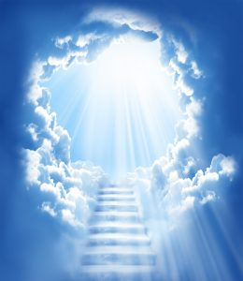
„Choďme v Hospodinově světle!“
Ztráta světelného šatu
Bůh připravil náhradní oděv
Naše chůze ve světle
Hospodinově
Jak si udržet světlo ve svém
srdci

Slide 6
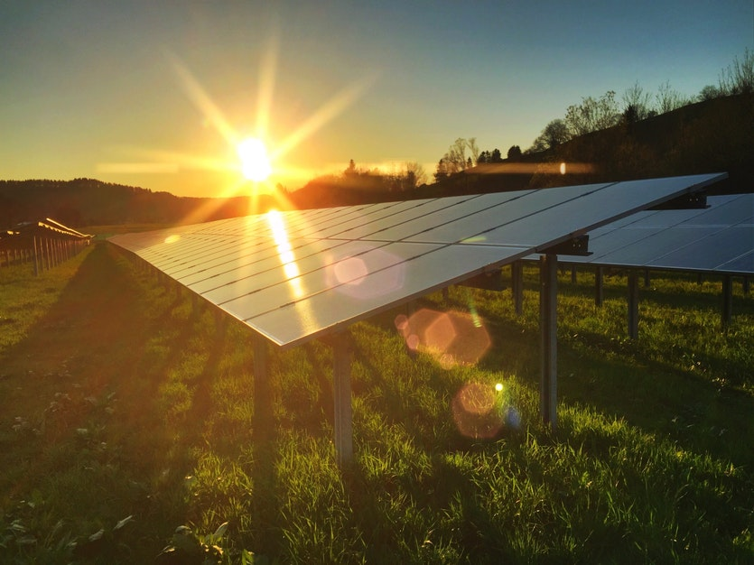
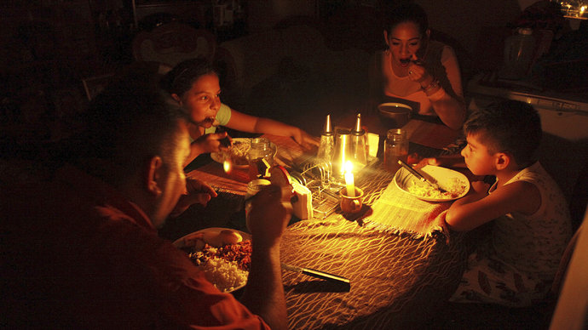
„Choďme v Hospodinově světle!“
Slunce, elektřina
Blackout – výpadek proudu

Slide 7
„Choďme v Hospodinově světle!“
„On jediný je nesmrtelný a bydlí v neproniknutelném světle“
( 1 Tim 6,16 ;SNC)
Bůh je světlo !
„Hospodine, zahalil ses světlem jako rouchem“
Žalm 104,2

Slide 8
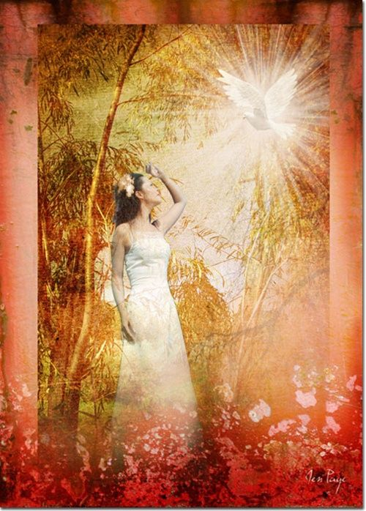
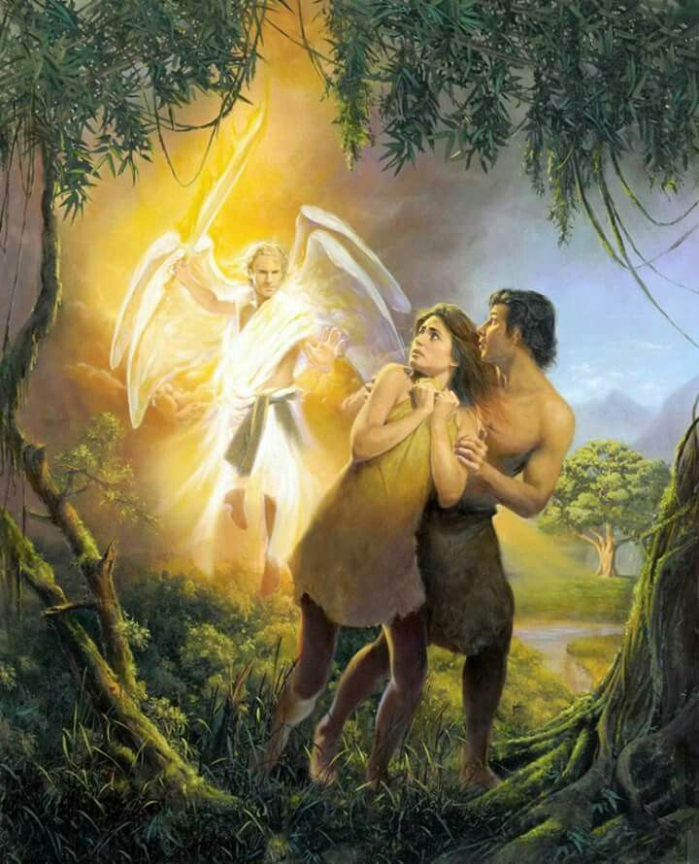
„Choďme v Hospodinově světle!“
„Když člověk vyšel z ruky svého Stvořitele, jeho tvář zářila světlem života a radosti… Bezhříšný pár na sobě neměl umělé oděvy. Byli oděni rouchem slávy, jaké nosí i andělé“
Když zhřešili „světelný oděv, který je obklopoval, se ztratil“
(NÚD 14.20; PP 17.26)

Slide 9
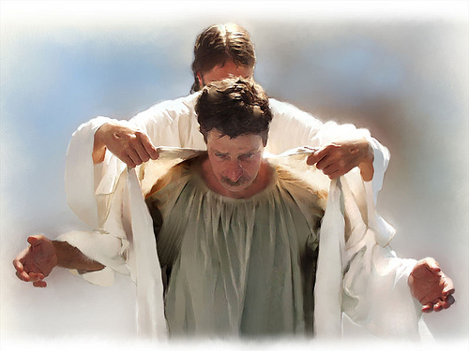
„Choďme v Hospodinově světle!“
„Hospodin, můj Bůh, mně naplnil velikou radostí a štěstím, neboť mne vysvobodil a jako pláštěm mne oděl spravedlností a důstojností“ (Iz 61,10 SNC)

Slide 10
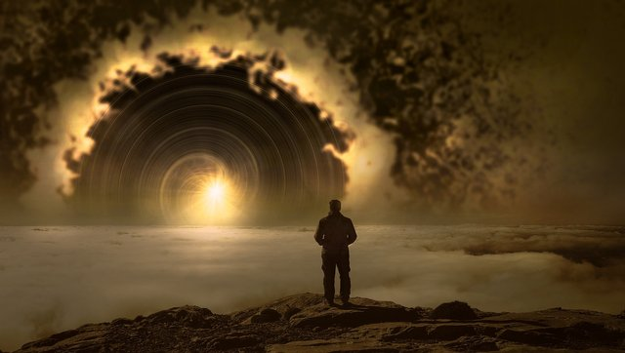
„Choďme v Hospodinově světle!“
Proč tedy svět dává přednost temnotě před světlem?
Opustili svého Boha, pohrdli svatým vůdcem Izraele a obrátili se k němu zády“. ( Iz 1,4; SNC)

Slide 11
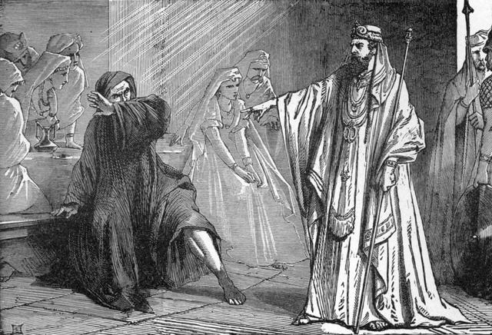
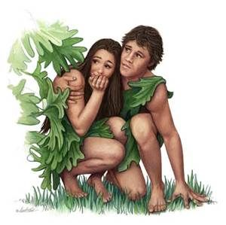
„Choďme v Hospodinově světle!“
První pokus člověka,
aby mohl být
přijatelný Bohem
„Člověče, jak ses odvážil vejít bez svatebních šatů?“
Mt 22,12

Slide 12
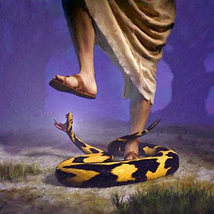
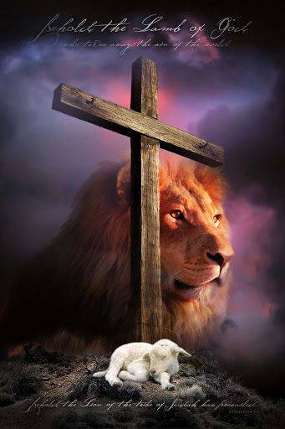
„Choďme v Hospodinově světle!“
„Její potomek ti však nakonec rozdrtí hlavu, kdežto ty jemu jen poraníš patu“ ( Gn 3,15;SNC)
„On (Kristus) byl k tomu jako beránek bez vady a bez poskvrny předem vyhlédnut před stvořením světa, ale objevil se kvůli vám až teď v poslední době“ (1 Pt 1,20; SNC).

Slide 13
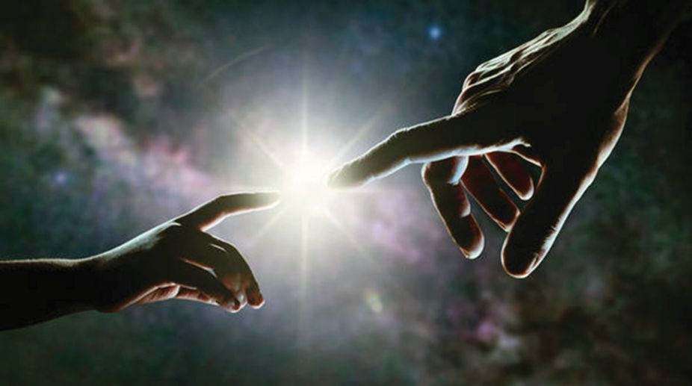
„Choďme v Hospodinově světle!“
Ve světle Hospodina jsme schopni pochopit, že jsme hříšní. Ve světle Hospodinově můžeme spatřit sami sebe, svou hříšnost, a jak naléhavě potřebujeme spasení.
Světlo Hospodinovo zjevuje pravdu o nás, a též nám pomáhá pochopit pravdu o Bohu.

Slide 14
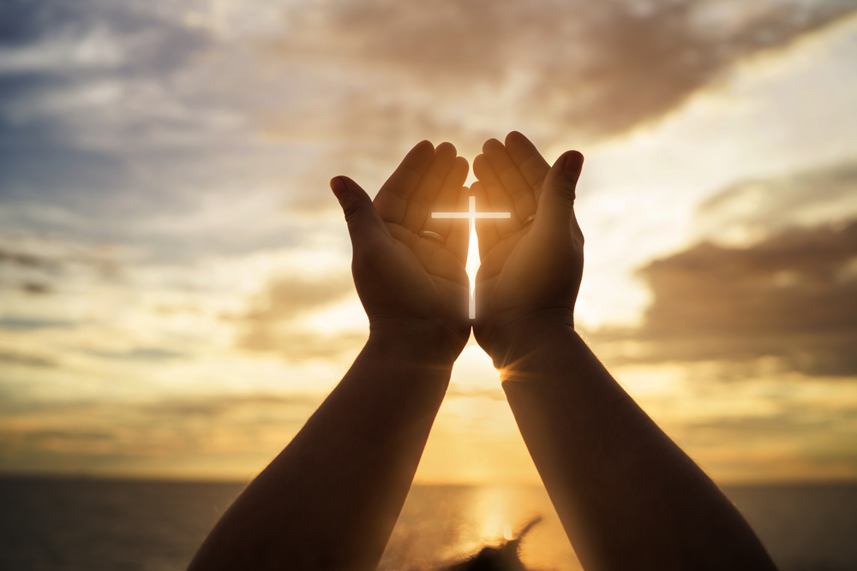
„Choďme v Hospodinově světle!“
„Kdysi byla i ve vašem srdci tma, ale teď tam září Boží světlo.“
„To světlo vás přece vede k dobrotě, spravedlnosti a pravdě.“ Ef 5, 8.9; SNC

Slide 15
„Choďme v Hospodinově světle!“
„Ale vy jste vyvoleni samým Bohem jako kněží krále, jste svatí a čistí, jste jeho vlastní lid. To vše pro to, abyste svědčili druhým o tom, který vás povolal ze tmy do svého úžasného světla.“ (1 Pt 2,9; SNC).

Slide 16
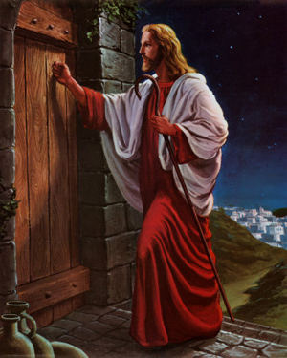
„Choďme v Hospodinově světle!“
„Jenom u mne můžete získat ryzí zlato víry, které vás skutečně obohatí, a bílé roucho bezúhonnosti, které je s to zakrýt hanbu vašeho hříchu“
(ZJ 3,18; SNC).

Slide 17
„Choďme v Hospodinově světle!“

